Slide 1

Мастер-класс по изготовлению открытки к Дню матери
Подготовила и выполнила воспитатель I квалификационной категории Иванова Н.С

Slide 2

Мастер-класс предназначен для воспитателей, родителей и детей подготовительной группы детского сада.
Задачи:
-Развивать фантазию и творчество,
-Закреплять умение работать с шаблоном,
-Учить составлять композицию,
-Воспитывать любовь и уважение к своим родителям через свою работу.

Slide 3
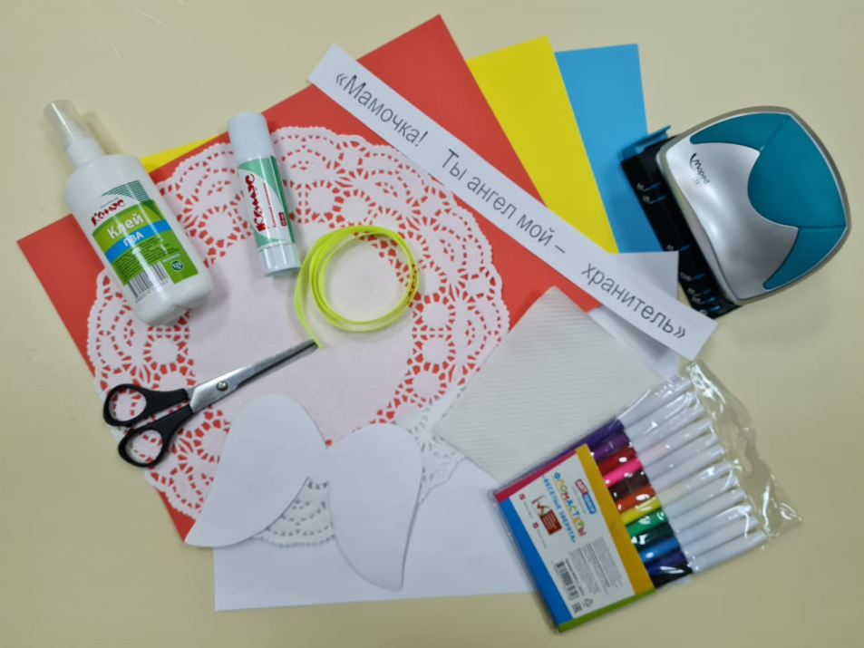
Материал:
- Двусторонняя плотная цветная бумага разных цветов по выбору; - Декоративные ажурные бумажные салфетки; - Клей-карандаш, клей ПВА, ножницы;
- Атласная ленточка; - Белая салфетка из бумаги; -Белая бумага формата А4; - Шаблоны деталей; - Дырокол ; - Фломастеры или цветные ручки; - Полоска бумаги со словами « Мамочка! Ты мой ангел – хранитель» - Декоративные ножницы с волнистым краем.

Slide 4
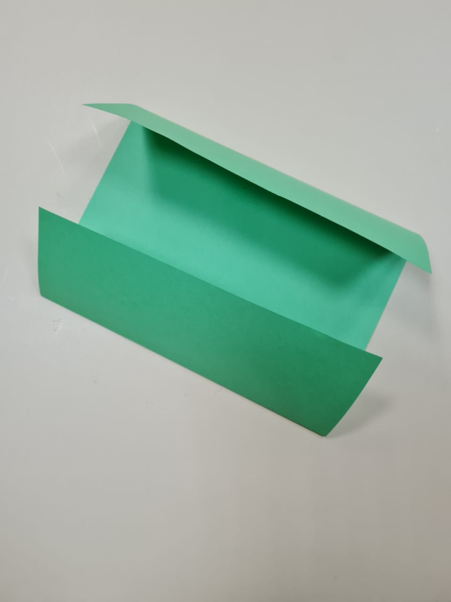
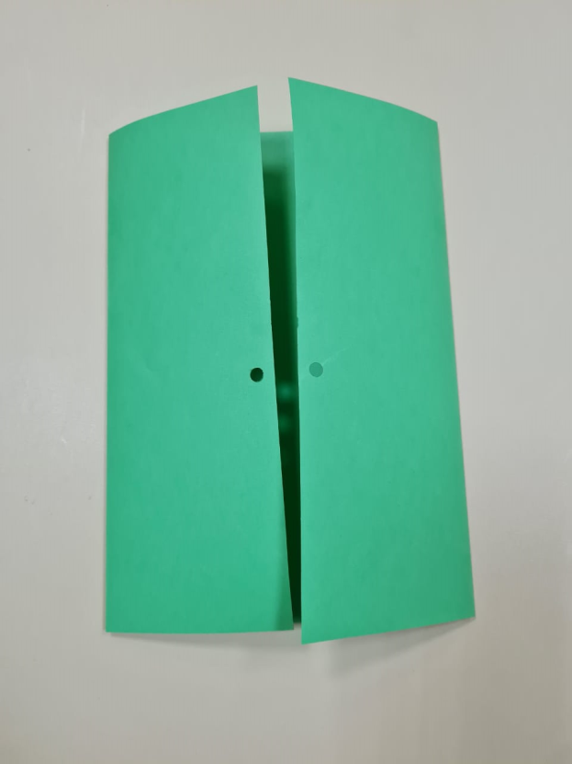
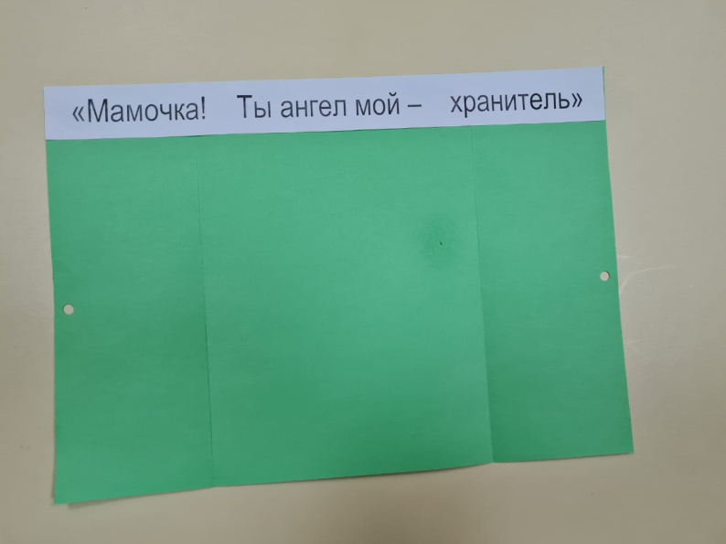
Инструкция: 1. Согните лист таким образом, чтобы получилась вещица, которая будет прямоугольной формы и напоминать конверт. Выполните два вертикальных сгиба. 2. После этого дыроколом выполнить отверстия по боковым частям для декоративной ленты. 3. Далее приклеиваем надпись со словами «Мамочка! Ты мой ангел - хранитель» на верхнюю часть листа, уравнивая все края.

Slide 5
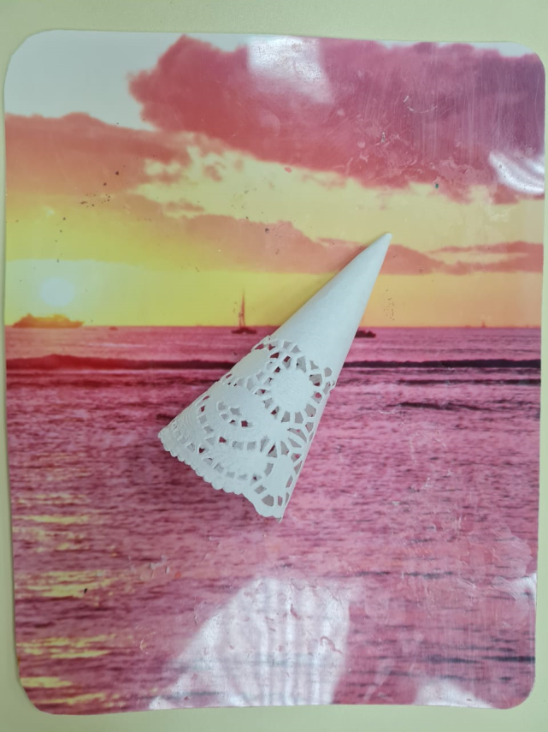
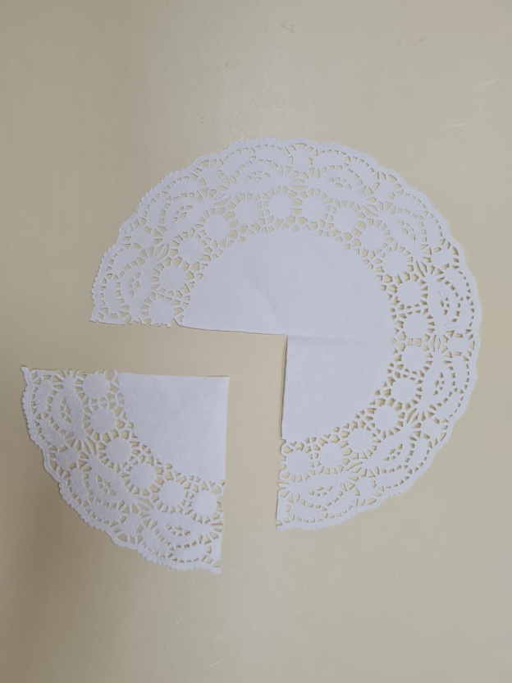
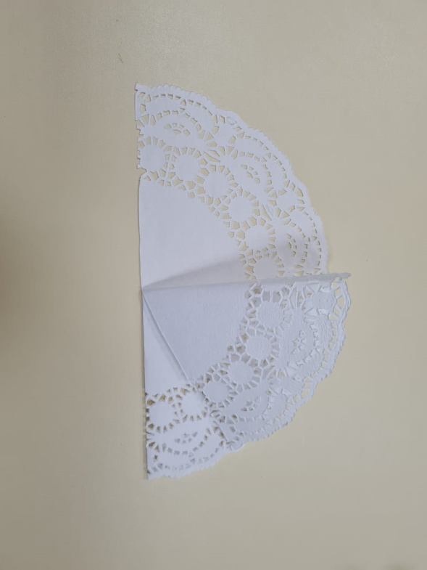
4. Далее начнем мастерить ангелочка. Вам нужно вырезать из декоративной ажурной салфетки 1/4часть. Для этого сначала сложим салфетку пополам и сделаем надрез по сгибу ровно до середины. 5. Далее отгибаем эту часть, уравнивая края 6. И отрезаем строго по сгибу. 7. Из 1/4 салфетки будем делать туловище ангелочка. Берем клей, намазываем край салфетки. 8.Склеиваем его так, чтобы получился кулек.

Slide 6
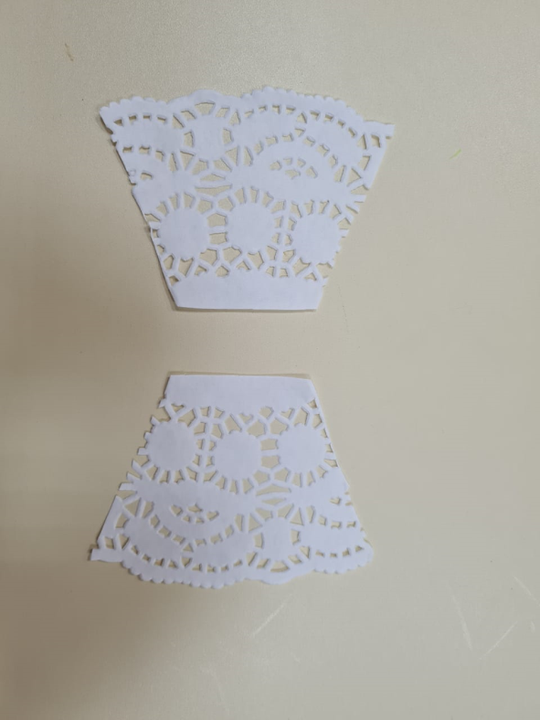
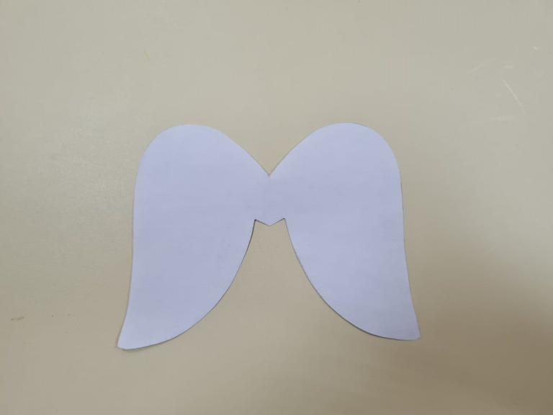
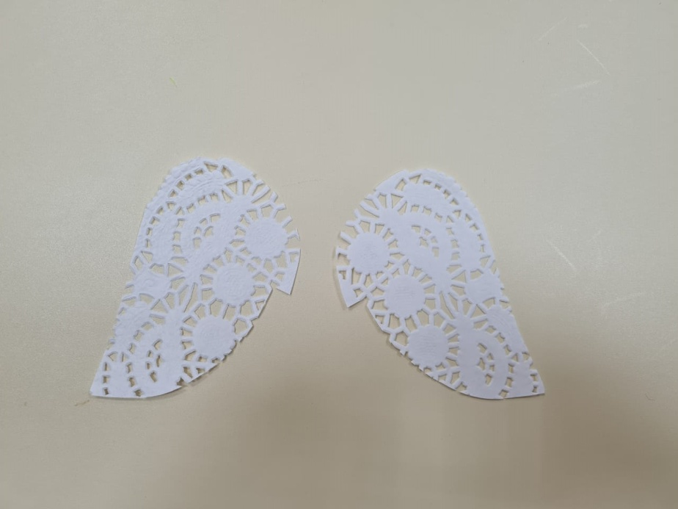
9. Далее необходимо взять шаблон с крыльями. 10. По нему нужно вырезать заготовку ажурных крылышек из части второй половинки ажурной салфетки. 11. Из оставшейся части ажурной салфетки вырезаем заготовки для ручек.

Slide 7
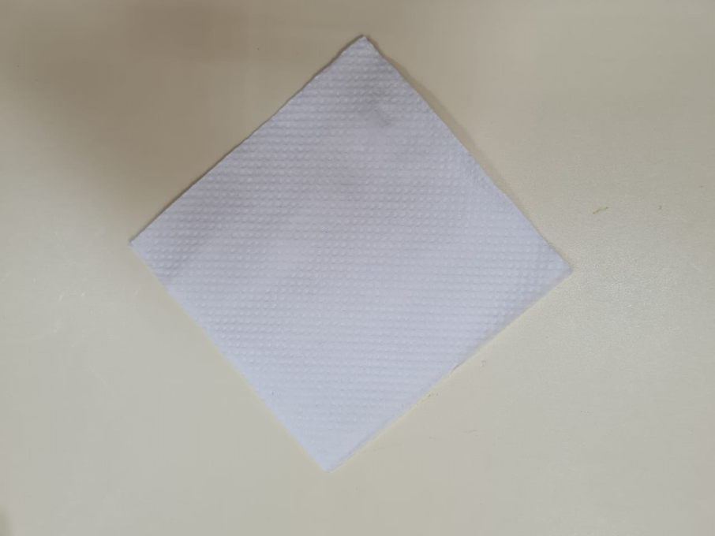
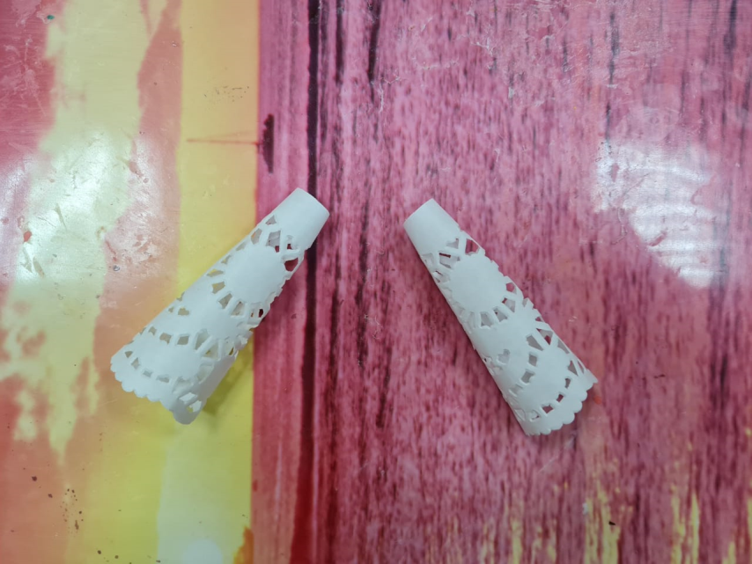
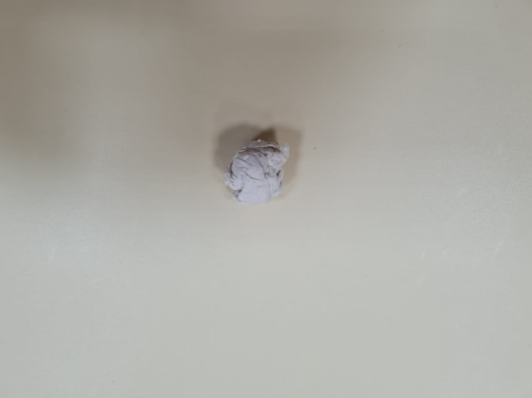
12. Их склеиваем по тому же принципу, что и туловище. 13. Голову делаем из обычной белой салфетки. 14. Скатываем в шарик.

Slide 8
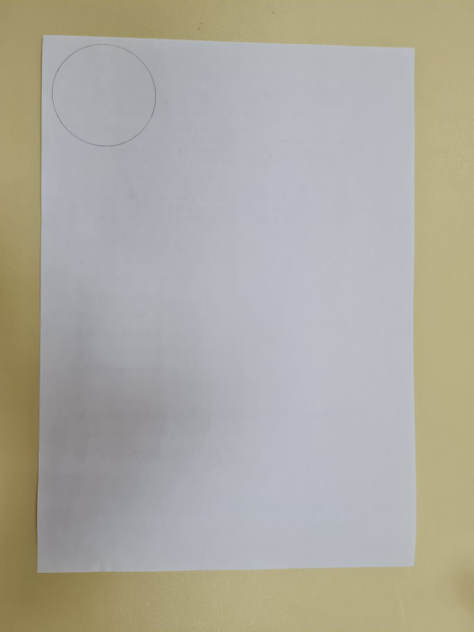
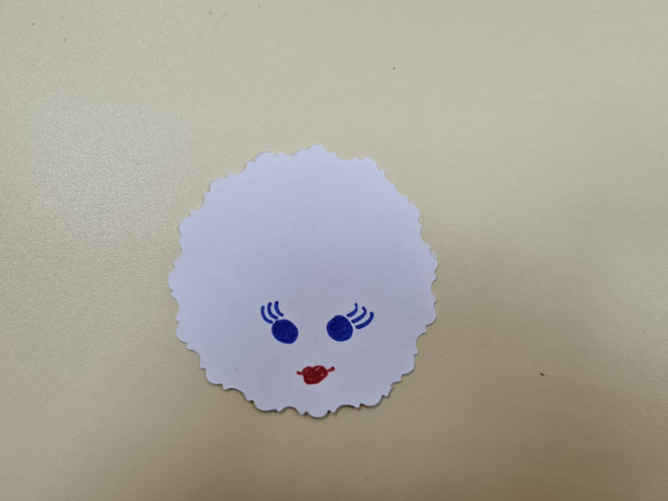
15. После чего переходим к следующему этапу. На белой бумаге формата А4 нужно нарисовать круг. 16. На нарисованном круге рисуем личико. ( Личико вырезаем декоративными ножницами с волнистым краем)

Slide 9
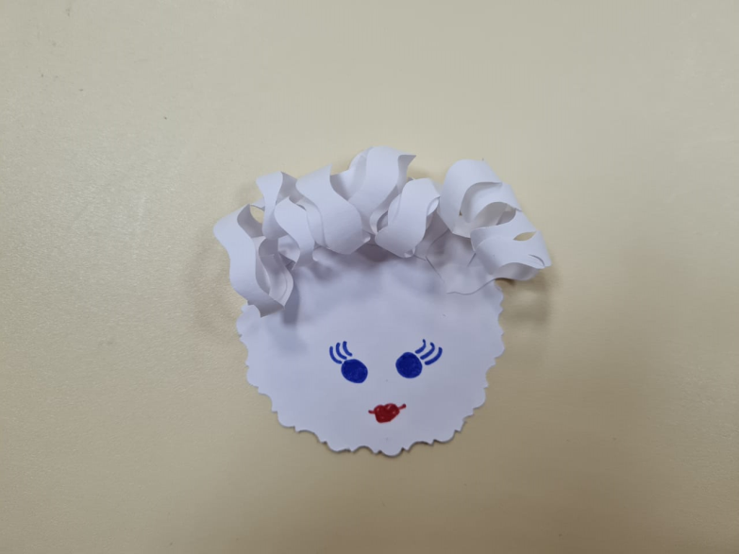
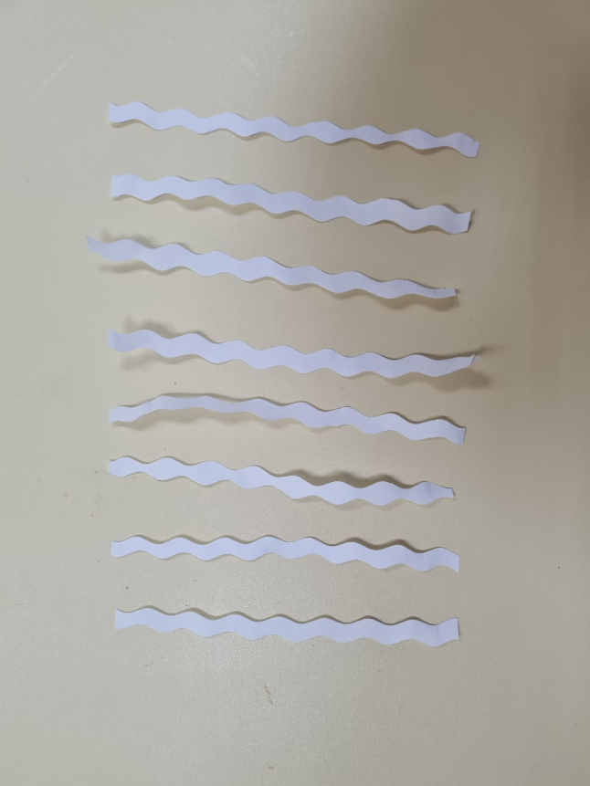
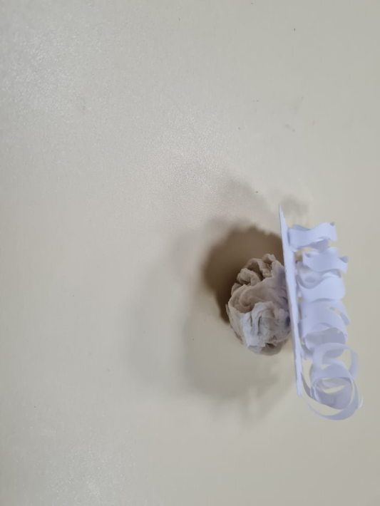
17. Из части этого же листа белой бумаги нужно нарезать декоративными ножницами с волнистым краем 8-10 полосок шириной 0,5- 0,7см ( для волос), и длинной примерно 10 см. Далее приклеиваем их на верхнюю часть личика. 18 . Личико с приклеенными волосами наклеиваем на шарик, сделанный из белой салфетки.

Slide 10
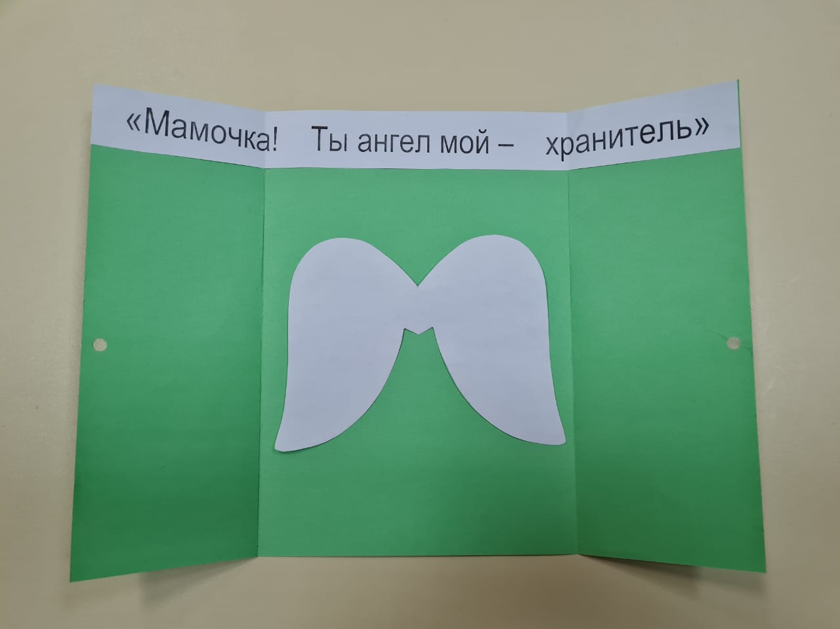
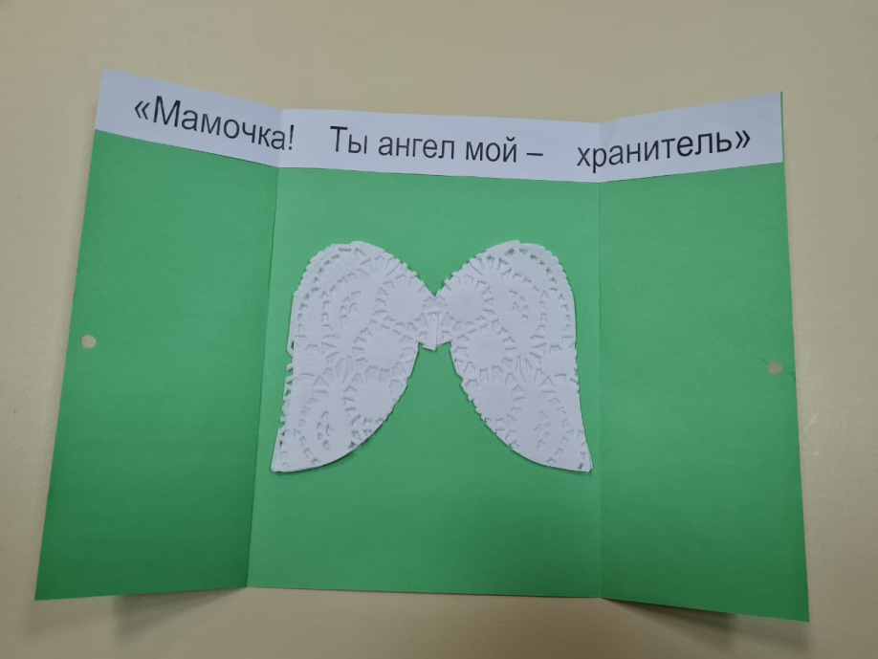
19. Далее начинаем сам процесс наклеивания ангелочка на открытку. Сначала приклеиваем шаблон крыльев из обычной белой бумаги. 20. Далее на этот шаблон наклеиваем ажурные крылышки.

Slide 11
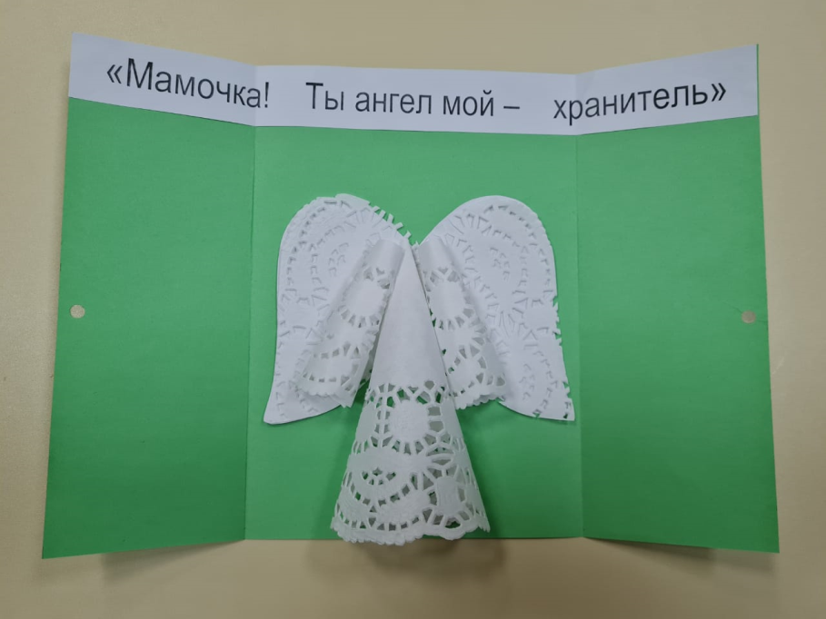
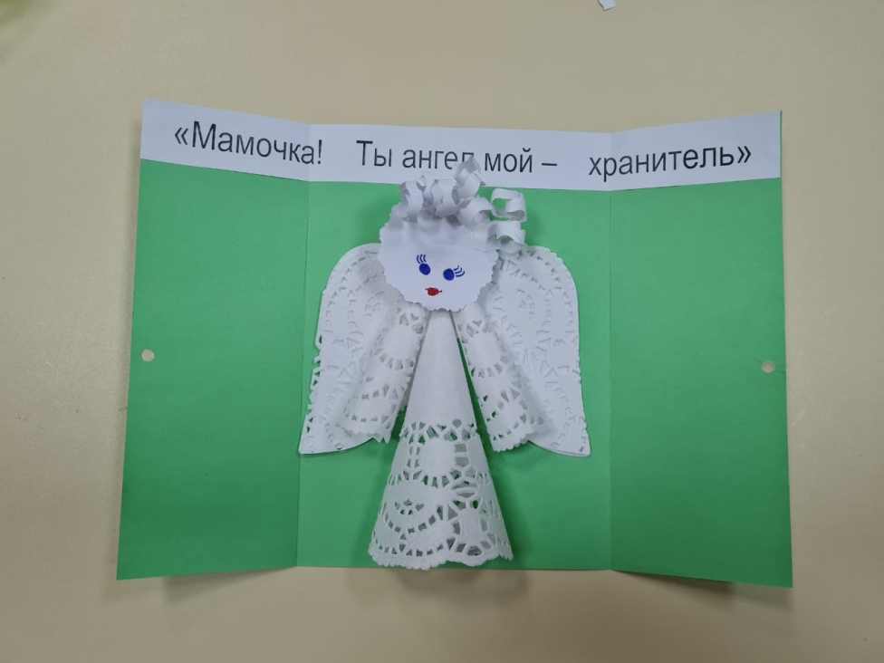
21. Потом приклеиваем туловище и ручки ангелочка. 22. Далее приклеиваем голову к туловищу.

Slide 12
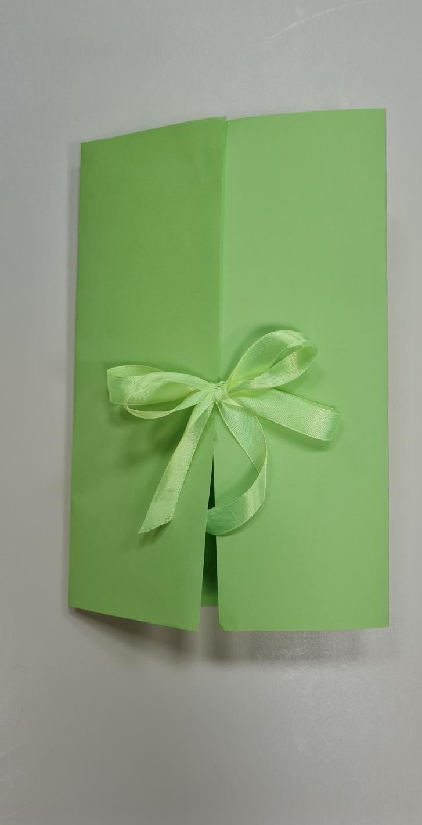
23. Вот и готов наш ангелочек. Складываем открытку, продеваем через отверстия ленточку и завязываем аккуратный бантик. Вышло красиво и очень мило.

Slide 13
Спасибо за внимание

